Slide 1
Loop Engineering 应用实践

Slide 2
目录
01
什么是 Agent Loop？
02
什么是 Loop Engineering？
03
Loop Engineering 历史演进
04
Loop Engineering 应用实践

Slide 3
什么是 Agent Loop ?
01

Slide 4
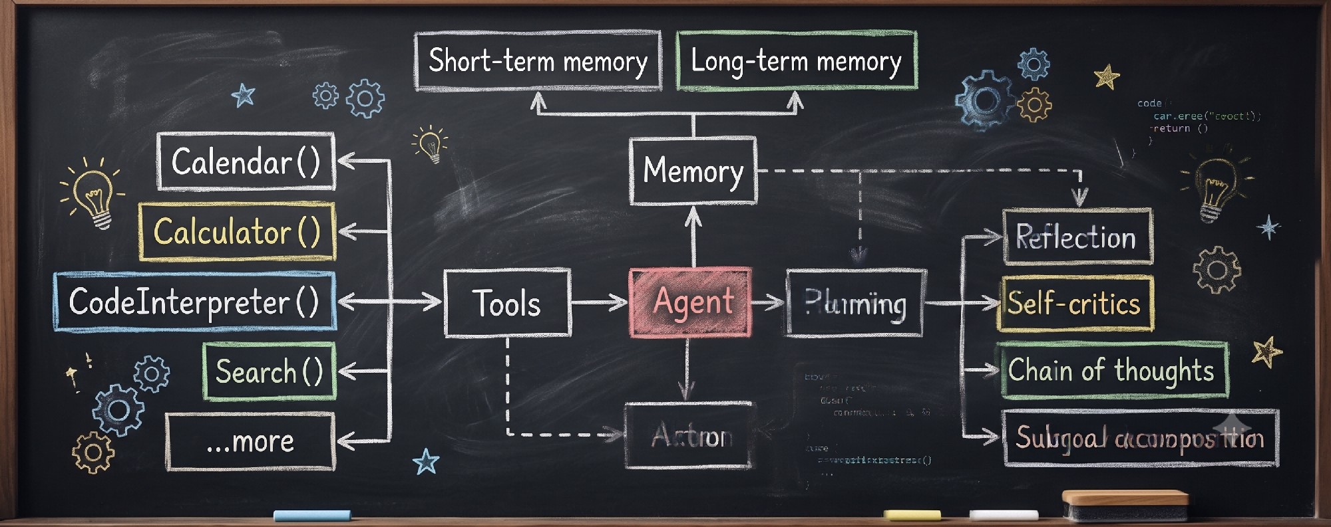
什么是 Agent?

Slide 5
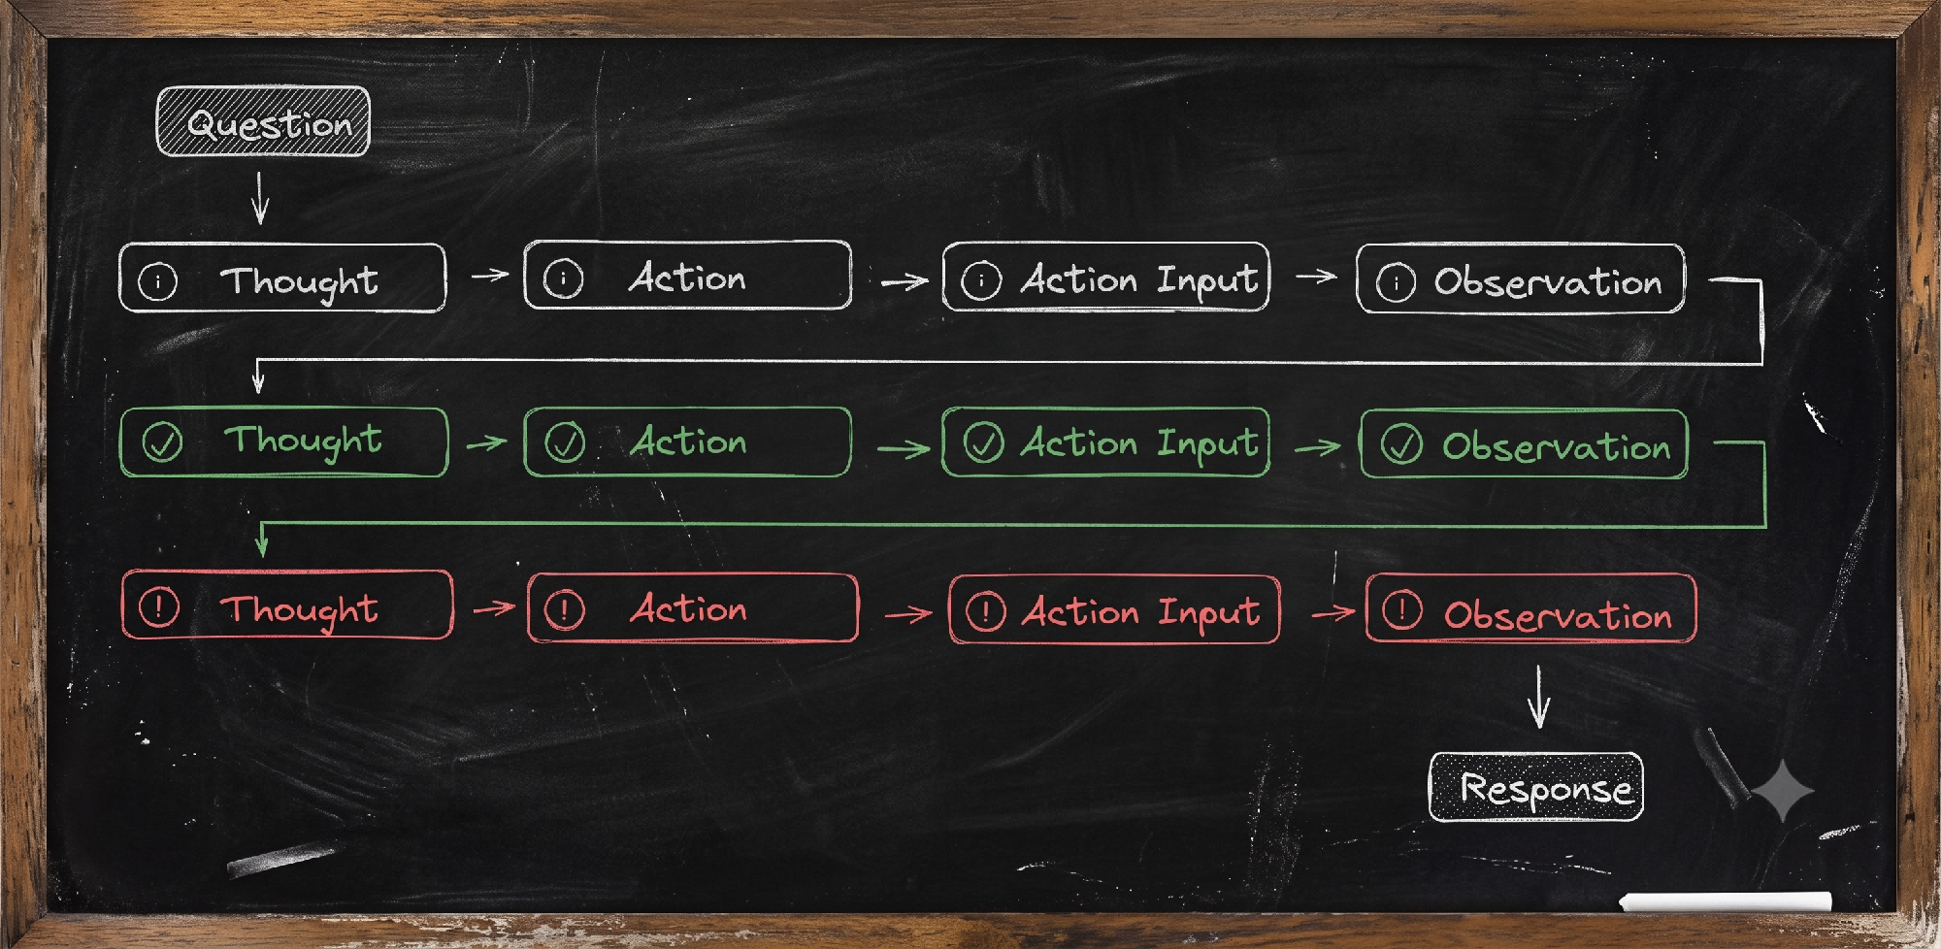
Agent Loop

Slide 6
什么是 Loop Engineering？
02

Slide 7
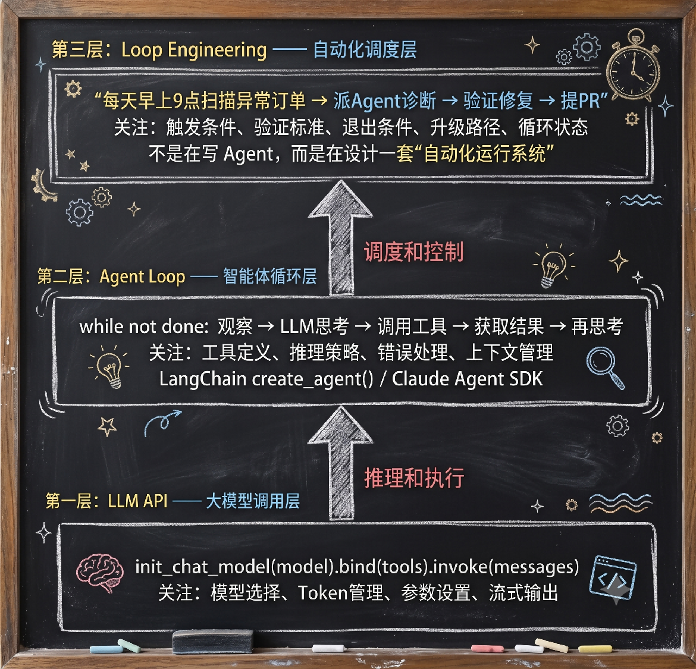
Loop Engineering
Loop Engineering（循环工程）是2026年由Google工程总监Addy Osmani（阿迪·奥斯马尼）系统化定义、Anthropic Claude Code负责人Boris Cherny（鲍里斯·切尔尼）和OpenAI的Peter Steinberger（彼得·斯坦伯格）共同推动的新范式。
不再亲手给AI写Prompt，而是设计一个系统（Loop），让这个系统自动调度 AI Agent 去发现任务、执行任务、验证结果，直到目标达成。

Slide 8
Loop Engineering 历史演进
03

Slide 9
Prompt Engineering

Slide 10
Agent

Slide 11
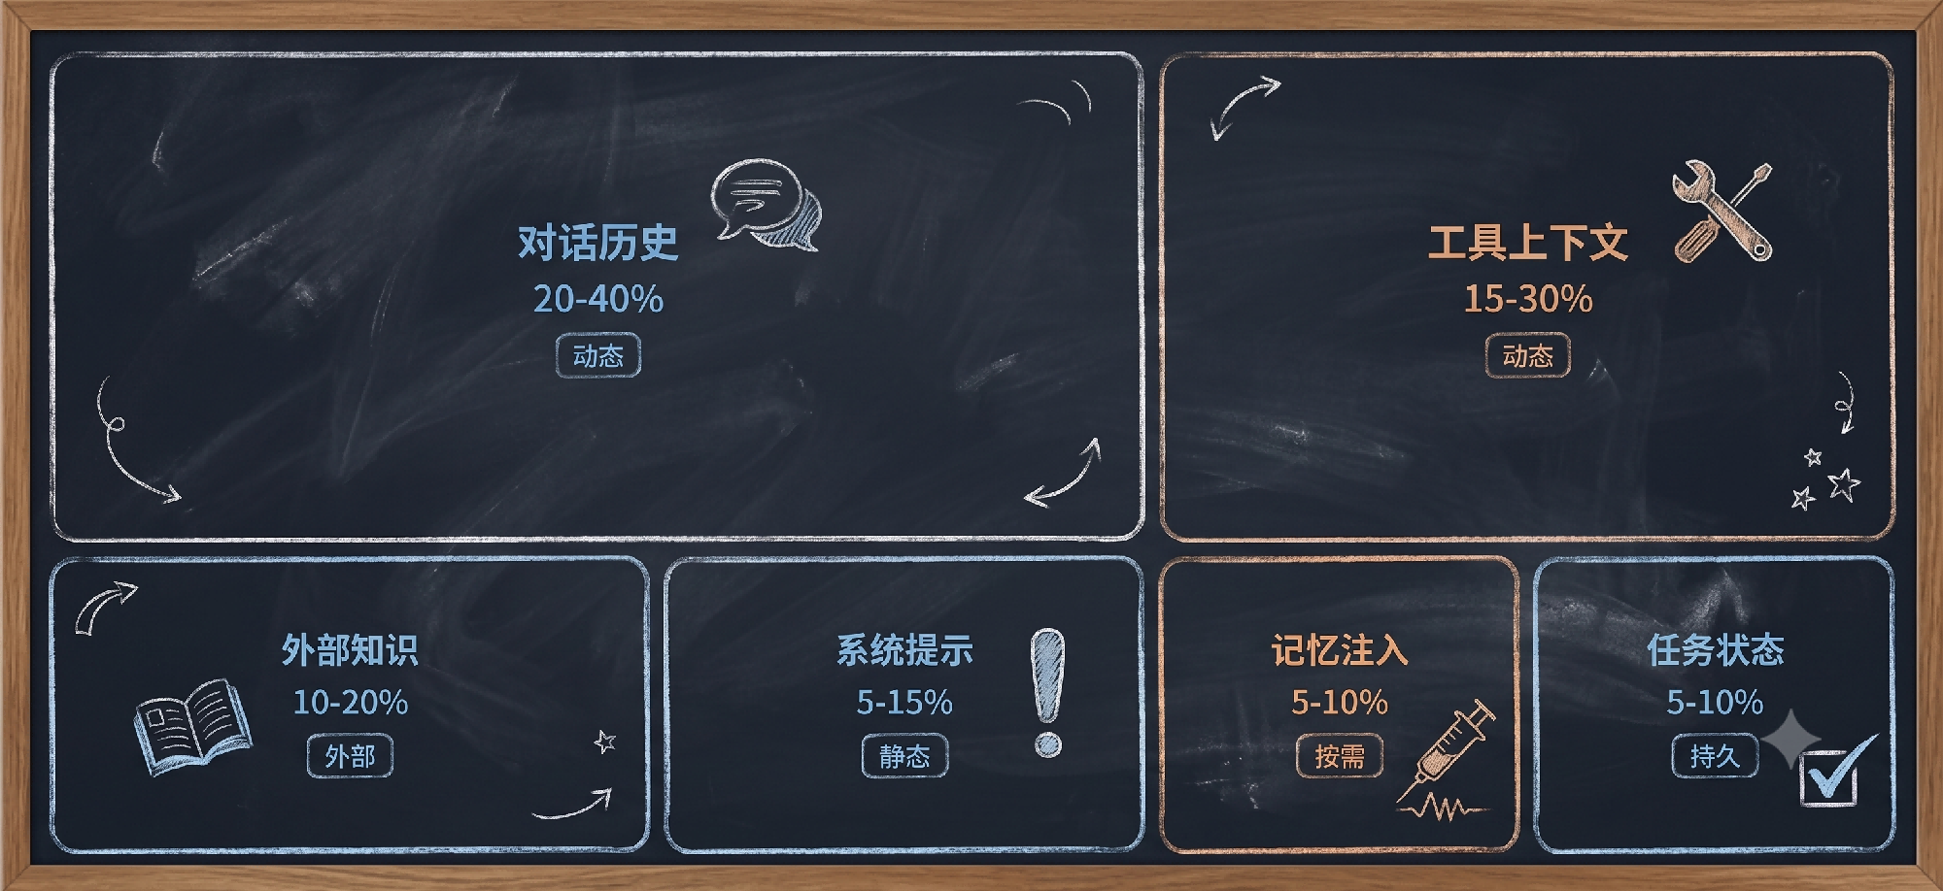
Context Engineering

Slide 12
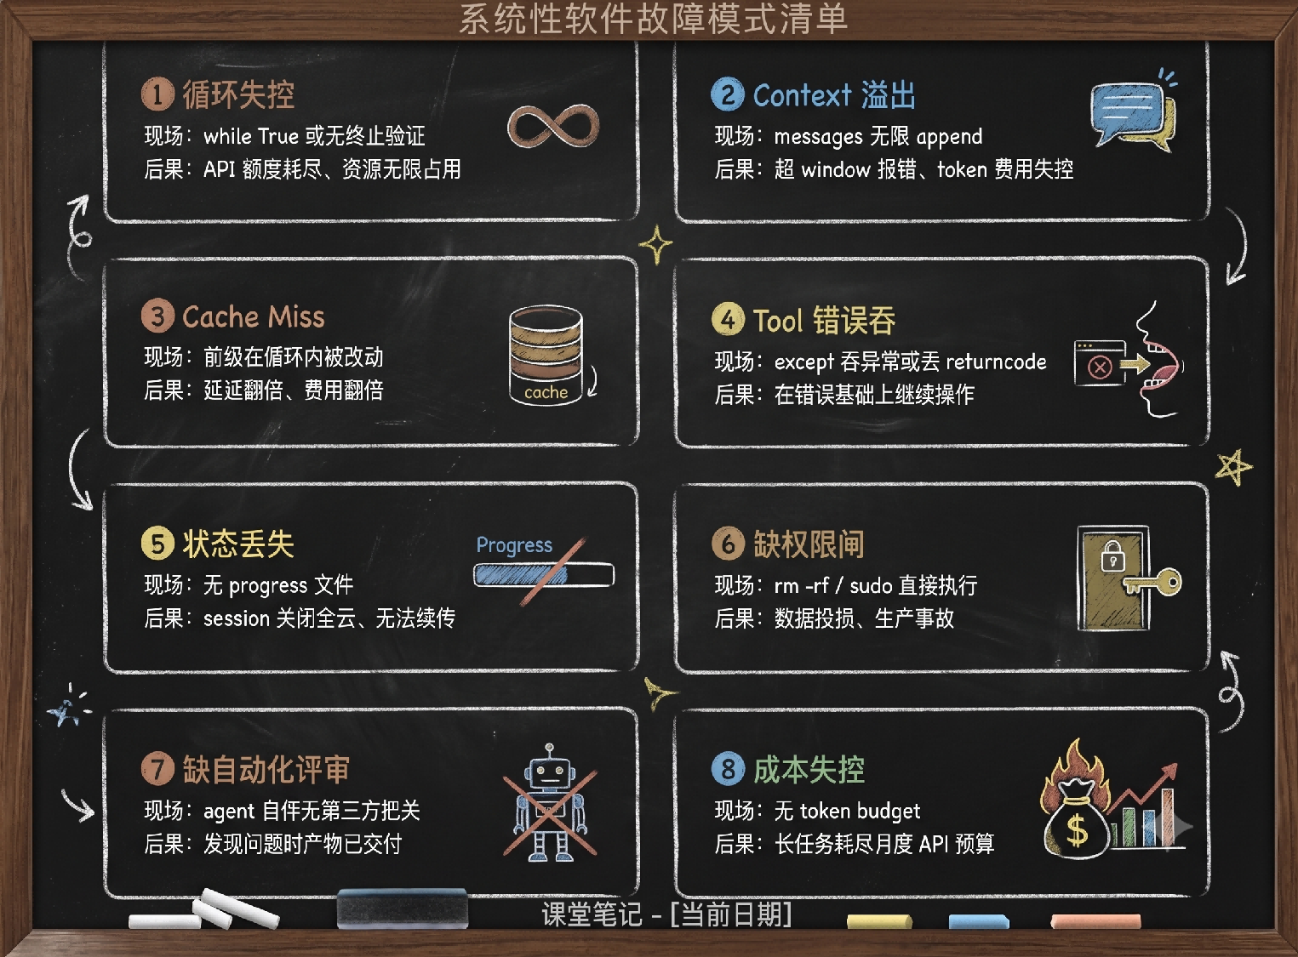
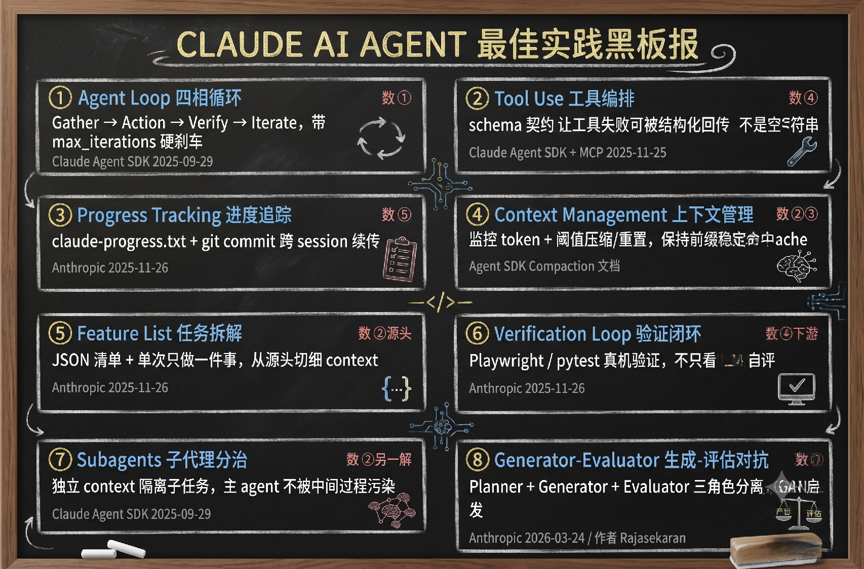
Harness Engineering

Slide 13
Loop Engineering

Slide 14
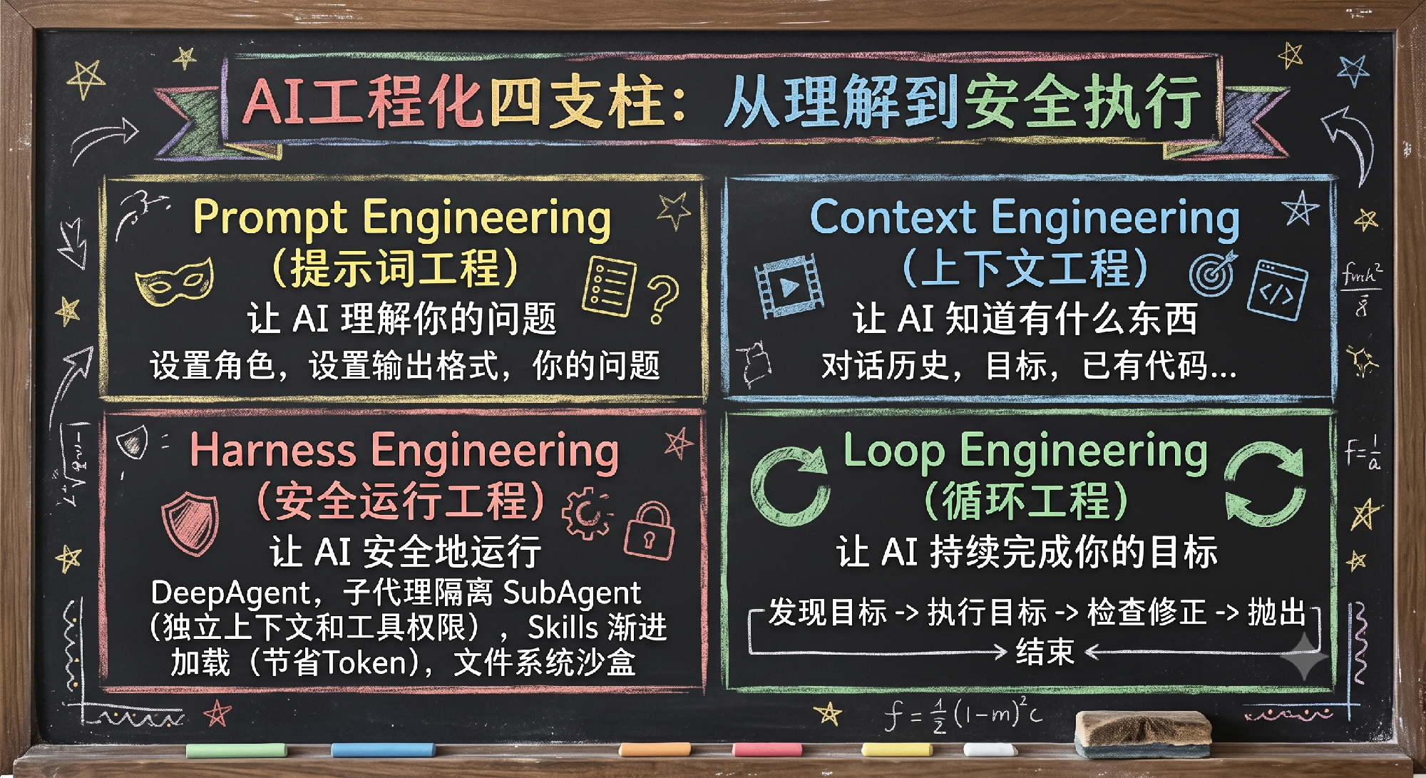
单击此处添加标题

Slide 15
Loop Engineering 应用实践
04

Slide 16
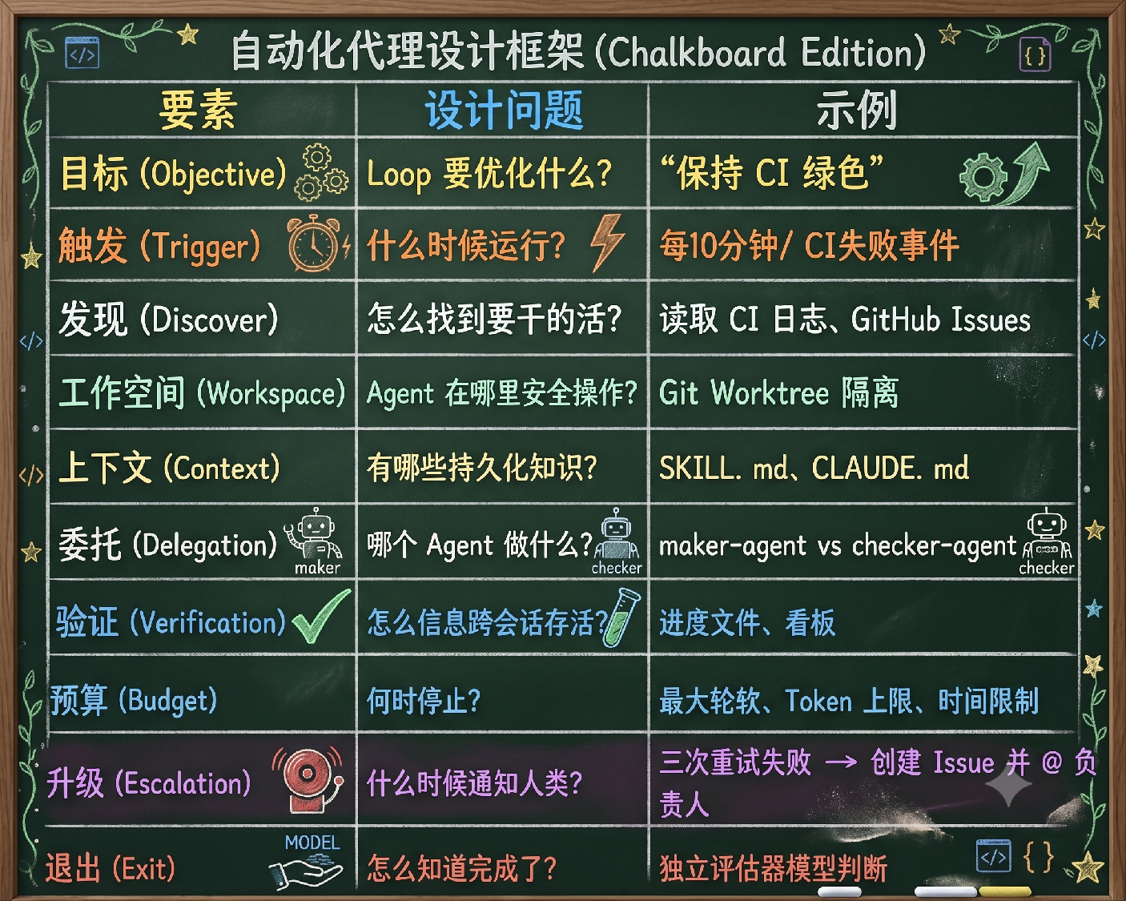
Loop Engineering 核心要素

Slide 17
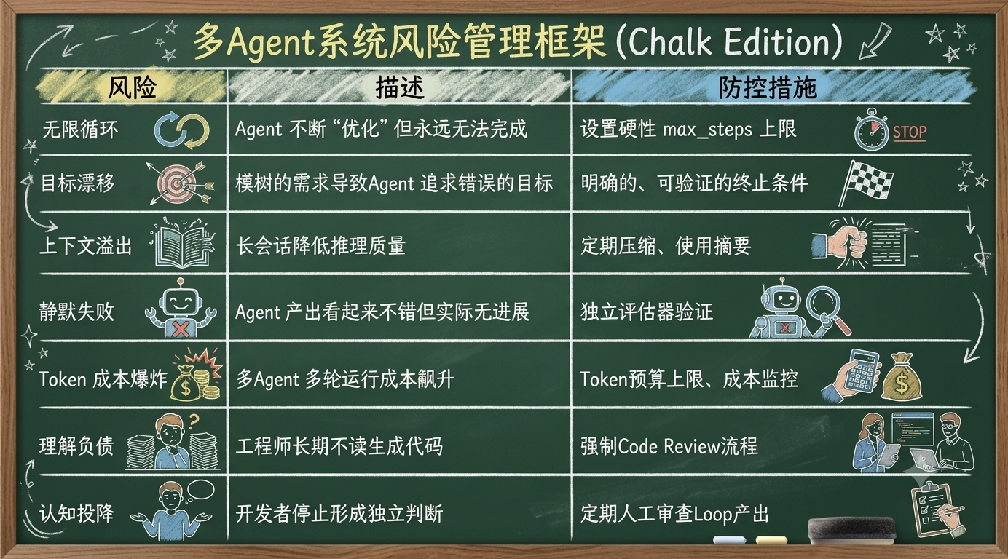
Loop Engineering 风险点

